Slide 1
Διαβητικη νεφροπαθεια (βΑΣΙΚΕς ΓΝΩΣΕΙς)
Γ. Τσιρπανλής
Νεφρολογικό Τμήμα
ΓΝΑ «Γ. Γεννηματάς»
2013

Slide 2
Η Διαβητική Νεφροπάθεια (ΔΝ)εμφανίζεται σε ασθενείς με Σακχαρώδη Διαβήτη (ΣΔ) τύπου 1 και 2 αρκετά χρόνια μετά από την εκδήλωση της νόσου.
Η βλάβη εντοπίζεται στο σπείραμα και προκαλεί συγκεκριμένες λειτουργικές και δομικές διαταραχές (υπερπλασία του μεσαγγείου, πάχυνση της βασικής μεμβράνης και σπειραματική σκλήρυνση).
Η κλινική εικόνα της ΔΝ περιλαμβάνει την λευκωματουρία και την προοδευτική χρόνια νεφρική νόσο (ΧΝΝ) που μπορεί να επιβραδυνθεί ή να προληφθεί με την κατάλληλη θεραπευτική αγωγή.

Slide 3
Στα πολύ αρχικά στάδια της νόσου παρατηρείται
αύξηση της σπειραματικής υπερδιήθησης,
ακολουθεί
η μικρολευκωματινουρία (ή υψηλή λευκωματινουρία)
Λευκωματίνη ούρων 24ώρου (ή mg λευκωματίνης / g κρεατινίνης σε τυχαίο δείγμα ούρων): 30-300 mg (ή mg/g)
Και μετά
η μακρο-λευκωματινουρία (πολύ υψηλή λευκωματινουρία)
Λευκωματίνη ούρων 24ώρου (ή mg λευκωματίνης / g κρεατινίνης σε τυχαίο δείγμα ούρων): >300 mg (ή mg/g)
και τέλος αρχίζει
Η αργή προοδευτική μείωση της σπειραματικής διήθησης

Slide 4
Μπορεί η ΔΝ να οδηγήσει σε ΧΝΝ όταν η λευκωματινουρία είναι μικρή ή δεν υπάρχει?
Σε πρόσφατη δημοσίευση (ΚΙ, 2010): μετά από 12 χρόνια παρακολούθησης, 79 ασθενείς με ΣΔ και μικρο-λευκωματινουρία, παρουσίασαν ΧΝΝ ενώ είχαν ακόμα μικρο-λευκωματινουρία ή, εμφάνισαν λευκωματινουρία συγχρόνως με την μείωση του GFR

Slide 5
Μπορεί στο ίζημα των ούρων των ασθενών με ΣΔ να υπάρχει μικροσκοπική αιματουρία – ερυθροκυτταρικοί κύλινδροι?
Συνήθως…
το ίζημα των ούρων σε ΔΝ είναι φτωχό σε ευρήματα πλην της λευκωματουρίας
Μικροσκοπική αιματουρία μπορεί να παρατηρηθεί σε οποιαδήποτε ΣΝ που δεν είναι σπάνιο να συνυπάρχει με την ΔΝ ή να είναι το μοναδικό αίτιο σε ασθενείς με ΣΔ και νεφρική βλάβη
Σπάνια παρατηρείται και σε αμιγή ΔΝ: σε μια δημοσίευση, 26 (17%) από 154 ασθενείς με ΣΔ είχαν σπειραματική αιματουρία. Οι 10 από αυτούς είχαν IgA ΣΝ, 1 Μεμβρανώδη και οι υπόλοιποι 15, πιο βαριά διάχυτη σπειραματική - διάμεση βλάβη και υψηλότερη κρεατινίνη ορού απ ότι οι υπόλοιποι ασθενείς με αμιγή ΔΝ
Πιο σπάνια μπορεί να παρατηρηθούν και ερυθροκυτταρικοί κύλινδροι (5 από 8 ασθενείς με κυλίνδρους είχαν ΔΝ ενώ οι υπόλοιποι ΣΝ)

Slide 6
Επιδημιολογία (Ι)
Για τον ΣΔ τύπου 1 υπάρχουν πιο έγκυρα στοιχεία επειδή η έναρξη της νόσου μπορεί να προσδιοριστεί με ακρίβεια
Πόσοι ασθενείς με ΣΔ θα εμφανίσουν μικρο-λευκωματινουρία?
20-30% μετά από 15 χρόνια διάρκειας της νόσου
Σε λιγότερους από τους μισούς (10-15%) η ΔΝ θα προχωρήσει
Στους υπόλοιπους, η μικρο-λευκωματινουρία θα παραμείνει σταθερή ή θα υποχωρήσει και αυτό θα εξαρτηθεί, πιθανώς, από την καλή ρύθμιση σακχάρου-πίεσης
Όσοι ασθενείς εμφανίσουν κανονική λευκωματινουρία, το πιο πιθανό είναι ότι θα προχωρήσουν και προς ΧΝΝ τελικού σταδίου

Slide 7
Επιδημιολογία (ΙΙ)
Παλαιότερες δημοσιεύσεις έδειξαν ολική επίπτωση της ΧΝΝ τελικού σταδίου σε ΣΔ,
4-17% στα 20 χρόνια από την αρχική διάγνωση και
16% στα 30 χρόνια
Πιο πρόσφατες δείχνουν καλύτερη νεφρική πρόγνωση
Μεγάλη μελέτη από Σουηδία: 9% στα 25 χρόνια
Μελέτη από Φινλανδία σε 20.005 ασθενείς: 2.2% στα 20 και 7.8% στα 30 χρόνια
Σε ασθενείς με ιδιαίτερα αυστηρή ρύθμιση σακχάρου: 2%
Η βελτίωση αποδίδεται στη καλύτερη ρύθμιση του σακχάρου και της αρτηριακής πίεσης καθώς και στη χρήση των α-ΜΕΑ
Πόσα χρόνια μετά την εκδήλωση του ΣΔ τύπου 1 εμφανίζεται η ΔΝ?
10-15 (“overt nephropathy”)
Ασθενείς με ΣΔ τύπου 1 που δεν έχουν λευκωματινουρία μετά από 20-25 χρόνια διατρέχουν κίνδυνο εκδήλωσης της ΔΝ μόνο 1% ανά έτος

Slide 8
Επιδημιολογία (ΙΙΙ)
ΣΔ τύπου 2
Επικρατούσε η άποψη ότι η επίπτωση της ΔΝ στον ΣΔ τύπου 2 ήταν μικρότερη από τον ΣΔ τύπου 1
Σήμερα θεωρείται ότι ο κίνδυνος είναι παρόμοιος
Mεγάλη μελέτη από τη Βρετανία (United Kingdom Prospective Diabetes Study, UKPDS, ΚΙ 2003) με μακροχρόνια παρακολούθηση 5100 ασθενών με ΣΔ τύπου 2 έδειξε
Στα 10 χρόνια από τη διάγνωση
25% είχαν μικρο-λευκωματινουρία
5% λευκωματινουρία
0.8% νεφρική ανεπάρκεια
Ο μέσος χρόνος μέχρι την εμφάνιση της μικρο-λευκωματινουρίας ήταν 19 χρόνια
Ο χρόνος που παρέμειναν οι ασθενείς σε μικρο-λευκωματινουρία μέχρι να εμφανίσουν λευκωματουρία ήταν 11 χρόνια
Ο χρόνος που παρέμειναν οι ασθενείς σε λευκωματινουρία μέχρι να εμφανίσουν νεφρική ανεπάρκεια ήταν 10 χρόνια
Όσοι είχαν κρεατινίνη ορού > 2mg/dl έφθασαν σε τελικό στάδιο ΧΝΝ σε μόλις 2.5 χρόνια!

Slide 9
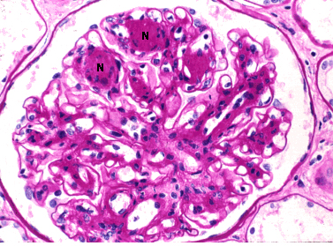
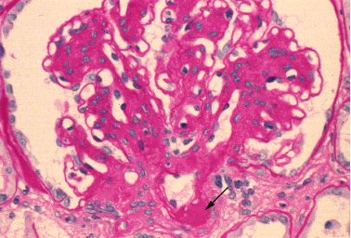
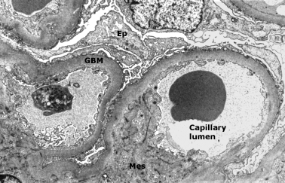
υπερπλασία του μεσαγγείου, πάχυνση της βασικής μεμβράνης και σπειραματική σκλήρυνση

Slide 10
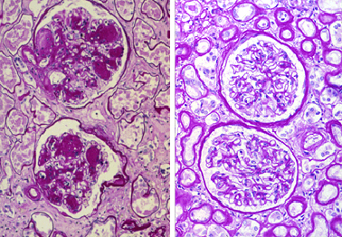

Slide 11
ΠΑΘΟΓΕΝΕΙΑ
Σπειραματική υπερ-διήθηση
Υπεργλυκαιμία-AGEs [Advanced Glycation End products]
Προρενίνη
Κυτταροκίνες
Έκφραση νεφρίνης
Διαταραγμένο signaling της ινσουλίνης στα ποδοκύτταρα
Σπειραματική υπερ-διήθηση
25-50% αύξηση του GFR στα πρώιμα στάδια του ΣΔ τύπου Ι
Αυξάνει ακόμα παραπάνω μετά από κατανάλωση πρωτεϊνών
Συνοδεύεται από σπειραματική υπερτροφία και αύξηση του μεγέθους των νεφρών

Slide 12
Ο βαθμός υπερδιήθησης και η πορεία της εξετάστηκε αναλυτικά σε 194 Pima Indians με ΣΔ τύπου 2 (NEJM, 1996)
31 άτομα με φυσιολογικό test ανοχής γλυκόζης: GFR 123 ml/min
29 με διαταραγμένο test ανοχής γλυκόζης: GFR 135 ml/min
30 άτομα με πρόσφατα διαγνωσμένο ΣΔ τύπου 2: GFR 143 ml/min
70 ασθενείς με ΣΔ τύπου 2 διαγνωσμένο > 5ετία χωρίς ή με μικρο-λευκωματινουρία: GFR 153 ml/min
34 ασθενείς με λευκωματινουρία: 124 ml/min
Μετά από παρακολούθηση 4 χρόνων:
το GFR ↑ 14% στα άτομα με διαταραγμένο test ανοχής γλυκόζης
↑ 18% στα άτομα με πρόσφατα διαγνωσμένο ΣΔ τύπου 2
Παρέμεινε σταθερό σε όσους είχαν μικρο-λευκωματινουρία
↓ 35% σε όσους είχαν λευκωματινουρία
Ρυθμός μείωσης GFR σε όσους είχαν λευκωματινουρία : 0.93 ml/min/ μήνα

Slide 13
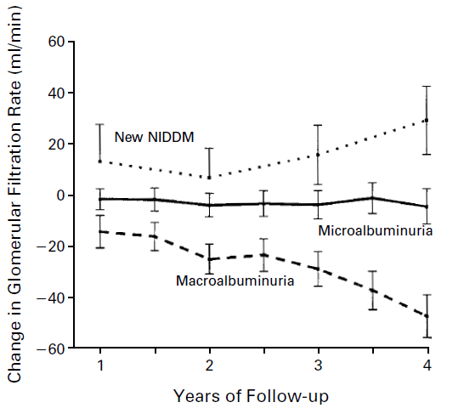
Υπερδιήθηση:
διαστολή προσαγωγού αρτηριδίου→ ↑ενδοσπειραματικής πίεσης, ↑ νεφρικής ροής αίματος
IGF-1
Sorbitol
AGEs
Αυξημένη επαναρρόφηση Να , ↑σωληναριο-σπειραματική παλίνδρομη ανατροφοδότηση

Slide 14
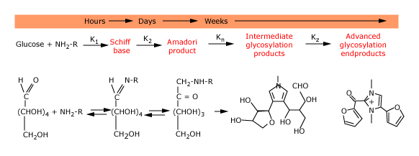
AGEs

Slide 15
Παράγοντες κινδύνου για την εκδήλωση της ΔΝ
Γενετική προδιάθεση
Η πιθανότητα να εκδηλώσει κάποιος ΔΝ όταν είχε γονείς με ΣΔ τύπου 2 (σε μελέτη σε Pima Indians, Diabetologia 1990) ήταν
14% όταν κανένας από τους γονείς δεν είχε λευκωματινουρία
23% όταν είχε μόνον ο ένας
46% όταν και οι δυο γονείς είχαν λευκωματινουρία
Έχει γίνει συσχέτιση διάφορων πολυμορφισμών γονιδίων (γονιδίου ΜΕΑ, υποδοχέα 2 της ΑG II , PKC) με εμφάνιση της ΔΝ, με ανομοιογενή αποτελέσματα
2. Αρτηριακή πίεση
3. Σπειραματική υπερδιήθηση
4. Ρύθμιση σακχάρου
5. Φυλή
6. Παχυσαρκία
7. Κάπνισμα

Slide 16
Συσχέτιση ΔΝ με διαβητική αμφιβληστροειδοπάθεια (ΔΑ)
Ασθενείς με ΣΔ τύπου 1 και ΔΝ έχουν σχεδόν πάντοτε και ΔΑ (η οποία προηγείται της ΔΝ)
Αντίθετα, μόνο το 70-80% των ασθενών με ΣΔ τύπου 2 με ΔΑ έχουν ΔΝ
Βέβαια…ασθενείς με ΣΔ τύπου 2 λευκωματουρία και ΔΑ, το πιο πιθανό είναι να έχουν ΔΝ αντίθετα…όσοι έχουν λευκωματουρία αλλά όχι ΔΑ, το πιο πιθανό είναι να έχουν άλλη σπειραματοπάθεια.
Έχει βρεθεί ισχυρή συσχέτιση μεταξύ της παρουσίας οζιδίων στο σπείραμα και ΔΑ αντίθετα, η μεσαγγειακή σκλήρυνση δεν σχετίζεται στενά με την ΔΑ, η αιτιολογική συσχέτιση είναι άγνωστη
Η καταστολή του άξονα ρενίνης-AGII φαίνεται ότι επιβραδύνει την πορεία τόσο της ΔΝ όσο και της ΔΑ
Η ΧΝΝ μπορεί να αποδοθεί σε ΔΝ εάν συνυπάρχουν μικρο/λευκωματινουρία και ΔΑ. Αντίθετα, εάν η ΔΑ είναι απούσα πρέπει να διερευνώνται άλλες αιτίες για την ΧΝΝ σε διαβητικούς
K/DOQI 2007

Slide 17
Μη διαβητική νεφροπάθεια σε ΣΔ
Όταν υπάρχει κάποια από τις παρακάτω καταστάσεις, η πιθανότητα παρουσίας μη-διαβητικής σπειραματικής βλάβης είναι μεγάλη
Εκδήλωση λευκωματινουρίας σε διάστημα μικρότερο από 5 χρόνια από τη –αποδεδειγμένη-έναρξη του ΣΔ
Το σύνηθες χρονικό διάστημα για την εκδήλωση της ΔΝ είναι 10-15 χρόνια από την έναρξη τόσο του τύπου 1 όσο και του τύπου 2 ΣΔ
Αιφνίδια (οξεία) έναρξη της νεφροπάθειας
Η ΔΝ εγκαθίσταται αργά-προοδευτικά με σταδιακή αύξηση της λευκωματουρίας και της κρεατινίνης του ορού σε χρονικό διάστημα ετών
Η παρουσία ενεργού ιζήματος ούρων με σπειραματικά ερυθρά και ερυθροκυτταρικούς κυλίνδρους
Σπάνια και τα παραπάνω στοιχεία μπορεί να υπάρχουν σε ΔΝ
Η απουσία ΔΑ περισσότερο στο τύπο 1 ΣΔ και λιγότερο στο τύπο 2
Συμπτώματα-σημεία άλλης συστηματικής νόσου
Σημαντική μείωση της GFR (>30%) σε διάστημα 2-3 μηνών μετά την καταστολή του άξονα ρενίνης-AGII

Slide 18
Σε πολυκεντρική μελέτη από την Ιταλία (Am J Kidney Dis, 2002) με βιοψία νεφρού σε 393 ασθενείς με ΣΔ τύπου 2
Όταν η βιοψία έγινε εφαρμόζοντας τα 6 (προ)αναφερθέντα κριτήρια, ΔΝ είχε το μόνο το 29% των ασθενών
Το 38% είχε και άλλη σπειραματική βλάβη εκτός της ΔΝ ενώ οι υπόλοιποι ασθενείς είχαν είτε καλοήθη νεφροσκλήρυνση είτε μη-διαβητική σπειματονεφρίτιδα
Όταν η βιοψία έγινε χωρίς να γίνει προ-επιλογή ασθενών, ΔΝ φάνηκε να έχει το 51% των ασθενών
22% είχε και άλλη σπειραματική βλάβη εκτός της ΔΝ ενώ οι υπόλοιποι είχαν καλοήθη νεφροσκλήρυνση και μη-διαβητική σπειματονεφρίτιδα
Οι πιο συχνά διαπιστωμένες μη-διαβητικές ΣΝ στην παραπάνω μελέτη ήταν:
Μεμβρανώδης ΣΝ, IgA νεφροπάθεια, Μεταλοιμώδης ΣΝ, Νόσος Ελαχίστων αλλοιώσεων και Εστιακή –τμηματική ΣΝ. Συνήθως η έναρξη και πορεία της νόσου ήταν πολύ πιο ταχεία στις παραπάνω περιπτώσεις συγκριτικά με την ΔΝ

Slide 19
Καλοήθης νεφροσκλήρυνση
Συχνά η λευκωματινουρία και η νεφρική ανεπάρκεια σε ηλικιωμένους ασθενείς με ΣΔ τύπου 2 οφείλεται σε αθηρωματική αγγειακή νόσο (καλοήθης νεφροσκλήρυνση)
Η διάκριση μπορεί να γίνει μόνο με βιοψία νεφρού
Πρακτικά, απότομη και υψηλή αύξηση της κρεατινίνης ορού σε ασθενή που αρχίζει να λαμβάνει α-ΜΕΑ ή αποκλειστές των υποδοχέων της AGII, δηλώνει καλοήθη νεφροσκλήρυνση ή στένωση των νεφρικών αρτηριών
(διαταραχή νεφρικής αυτορύθμισης)

Slide 20
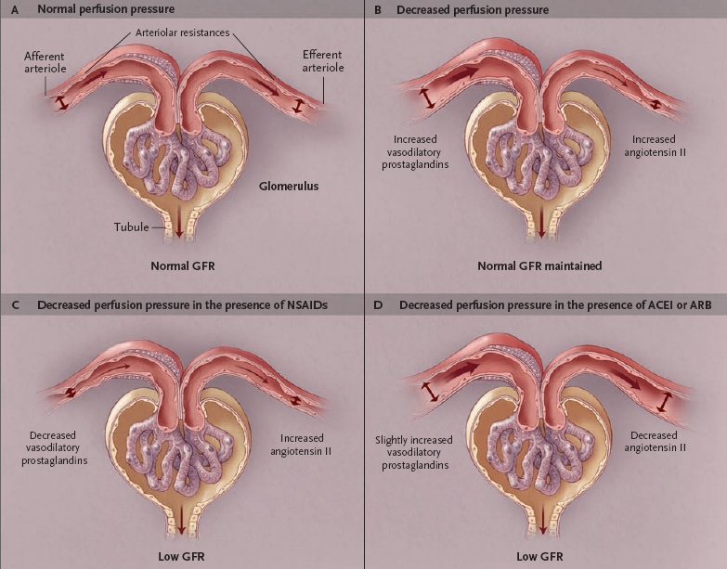

Slide 21
ΘΕΡΑΠΕΥΤΙΚΗ
Έλεγχος της υπεργλυκαιμίας
Μπορεί , εν μέρει, να μειώσει την σπειραματική υπερτροφία και υπερδιήθηση
Μπορεί να καθυστερήσει την εμφάνιση της λευκωματινουρίας
Μπορεί να σταθεροποιήσει ή και να μειώσει την λευκωματινουρία
Απαιτείται πολύς χρόνος αυστηρού ελέγχου της υπεργλυκαιμίας για να υπάρξουν ανατομικές αλλαγές στους νεφρούς των διαβητικών
Αποδείχθηκε, πέραν αμφιβολίας, σε 8 ασθενείς στους οποίους έγινε επιτυχής μεταμόσχευση παγκρέατος και διαδοχικές βιοψίες νεφρού στα 0, 5 και 10 χρόνια από την μεταμόσχευση (Lancet 1993, NEJM 1998, KI 2006)
3 ασθενείς δεν είχαν μικρο-λευκωματινουρία, 3 είχαν και 2 είχαν λευκωματινουρία πριν την μεταμόσχευση

Slide 22
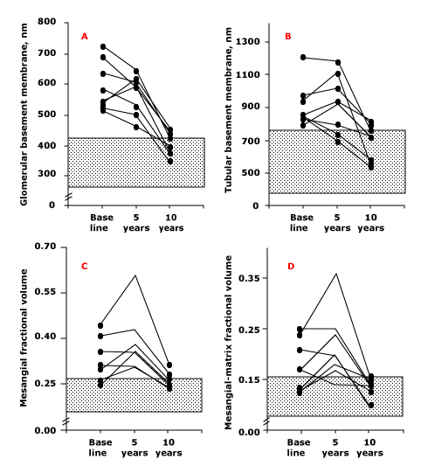

Slide 23
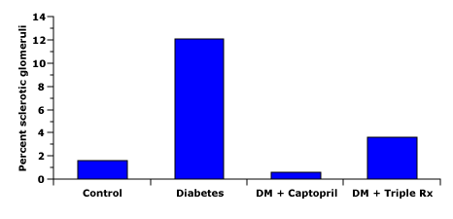
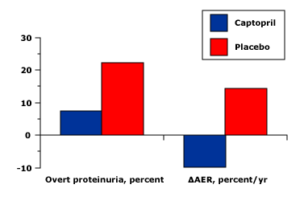
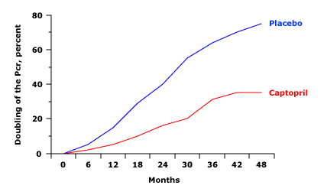
A-ΜΕΑ: επιβραδύνουν την πορεία της νεφρικής ανεπάρκειας και μειώνουν την λευκωματουρία ανεξάρτητα από την ρύθμιση της αρτηριακής πίεσης

Slide 24
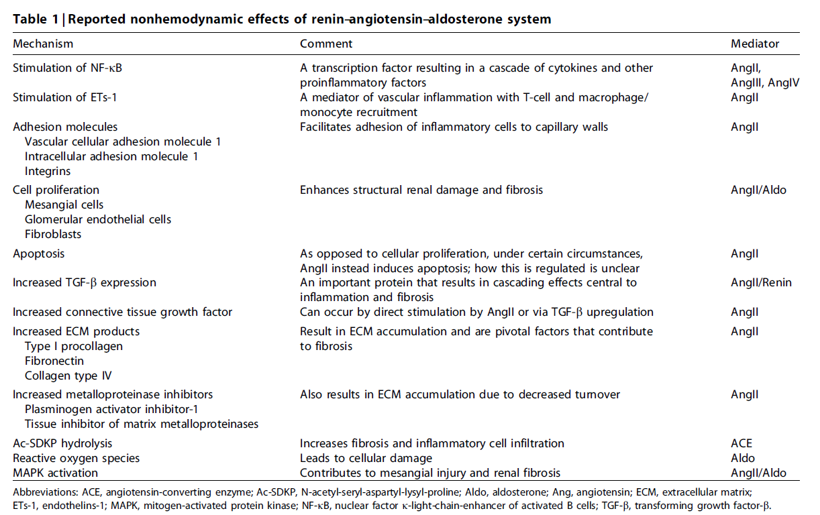

Slide 25
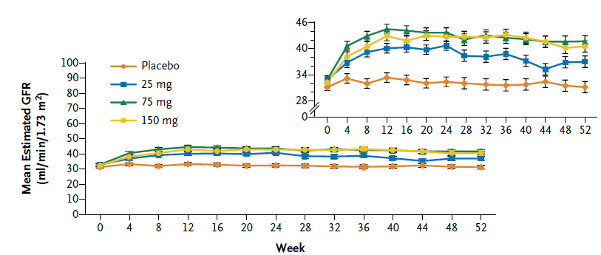
Bardoxolone methyl: αντι-οξειδωτικό, αντι-φλεγμονώδες
Το GFR μειώθηκε ξανά μετά την διακοπή του φαρμάκου
Αύξησε τη λευκωματουρία
Σπασμοί και ναυτία

Slide 26
Επισημάνσεις
Δίαιτες με μειωμένο λεύκωμα δεν έχουν αποδειχθεί αποτελεσματικές στη ΔΝ
Η μείωση της λευκωματουρίας φαίνεται πως επιβραδύνει την πορεία της ΔΝ όπως και άλλων σπειραματονεφριτίδων
Μείωση βάρους και αντι-λιπιδαιμική αγωγή ωφελούν
Στόχος για την αρτηριακή πίεση είναι 130 / 80 mmHg
Η διαστολική < 75 mmHg μπορεί να είναι επικίνδυνη για στεφανιαίους ασθενείς
Στόχος για τη μείωση της λευκωματινουρίας τα 500-1000 mg
Η νεφροπροστασία των α-ΜΕΑ έχει αποδειχθεί με ισχυρότερα δεδομένα συγκριτικά με αυτή που προσφέρουν οι αποκλειστές των υποδοχέων της AGII; Κατά τα άλλα θεωρούνται ισοδύναμα φάρμακα και σίγουρα όταν υπάρχουν παρενέργειες από τα πρώτα (βήχας) σίγουρα πρέπει να αντικαθιστώνται με τα δεύτερα
Ο συνδυασμός α-ΜΕΑ με αποκλειστές των υποδοχέων της AGII μπορεί να επιτείνει τη δράση τους αλλά αυξάνει το ποσοστό των παρενεργειών (υπερκαλιαιμία)

Slide 27
Πρακτική θεραπευτική αντιμετώπιση υπέρτασης – λευκωματινουρίας σε ΔΝ [Bakris, UpToDate] (ι)
Ο ασθενής με ΔΝ πρέπει να λαμβάνει οπωσδήποτε α-ΜΕΑ ή αποκλειστή υποδοχέων AGII. Ο συνδυασμός τους καλό είναι να αποφεύγεται
Σχεδόν όλοι οι ασθενείς θα χρειαστούν και ένα διουρητικό για την ρύθμιση της αρτηριακής πίεσης. Πρέπει να επιτευχθεί το ξηρό βάρος και να αποφεύγεται ακόμα και η υπο-κλινική υπερυδάτωση
Εάν και πάλι δεν επιτευχθεί ο στόχος για την αρτηριακή πίεση (130/80 mmHg) πρέπει να προστεθεί ένας non-dihydropyridine αποκλειστής διαύλων Ca (diltiazem [Tildiem], verapamil [Isoptin]) σε όσους ασθενείς δεν λαμβάνουν b-blocker
Όσοι λαμβάνουν ήδη b-blocker για άλλους λόγους μπορούν να πάρουν έναν long acting dihydropyridine αποκλειστή διαύλων Ca
Εάν ο στόχος για μείωση της λευκωματινουρίας δεν επιτευχθεί μετά την ρύθμιση της ΑΠ μπορεί να προστεθεί ένας non-dihydropyridine αποκλειστής διαύλων Ca (diltiazem [Tildiem], verapamil [Isoptin]) σε όσους ασθενείς δεν λαμβάνουν ήδη

Slide 28
Πρακτική θεραπευτική αντιμετώπιση υπέρτασης – λευκωματινουρίας σε ΔΝ [Bakris, UpToDate] (ιι)
Δυο πιθανές παρενέργειες της θεραπείας με α-ΜΕΑ ή αποκλειστή υποδοχέων AGII σε ασθενείς με ΧΝΝ
Πτώση του GFR κατά την έναρξη της θεραπείας
30-35% άνοδος της αρχικής τιμής της κρεατινίνης ορού μέσα στους πρώτους δυο έως τέσσερις μήνες έναρξης της θεραπείας θεωρείται αποδεκτή και δεν πρέπει να αποτελέσει αιτία διακοπής της αγωγής
αντίθετα, μια ανασκόπηση 12 τυχαιοποιημένων μελετών έδειξε ότι ασθενείς με μια μικρή αύξηση της κρεατινίνης ορού κατά την έναρξη της θεραπείας, είναι πιο πιθανό να διατηρήσουν μακροχρόνια καλή νεφρική λειτουργία συγκριτικά με όσους δεν παρουσίασαν την αρχική άνοδο
Υπερκαλιαιμία
Διακοπή του ερεθίσματος για έκκριση αλδοστερόνης
Παρουσιάζεται σε ασθενείς που ήδη έχουν οριακά υψηλό Κ ορού
Περιορισμός τροφών με υψηλό κάλιο
Έλεγχος Κ-κρεατινίνης 3-5 ημέρες μετά την έναρξη της αγωγής

Slide 29
